Slide 1
Practice 4
聊天室

Slide 2
4-1
斗哥跟楷特認識多年，但因為凱特離開洞悟幫出去闖蕩所以無法直接面對面說話， 因此，請你設計一套聊天室介面，以模擬斗哥在未來跟楷特在線上聊天的畫面。

Slide 3
4-1
使用者可以透過最上方的 TabControl 來切換視角
畫面內的物件包含訊息顯示區、訊息輸入區、發送按鈕
訊息顯示區每一筆訊息包含發送者名稱和訊息文字
按下發送後如果訊息輸入區有文字，會將訊息輸入區的文字顯示在訊息顯示區，並清空訊息輸入區
雙擊視窗空白處後跳出新視窗，每次點擊新視窗後視窗會變成隨機顏色，按下視窗上的確定鈕就可以將聊天室變為該顏色，雙方有不同的聊天室背景色。

Slide 4
4-1
由於斗哥不善言辭，不須且不應實作斗哥主動發送訊息的功能（將輸入框與按鈕 disable）
相反地，他在接收到任何訊息後便會自動回覆「汪！」
楷特可以主動發送訊息，但不會自動被動回覆
雙方在接收到訊息後都應自動更新顯示區內的訊息
不須實作滾動條，新訊息會直接覆蓋掉

Slide 5
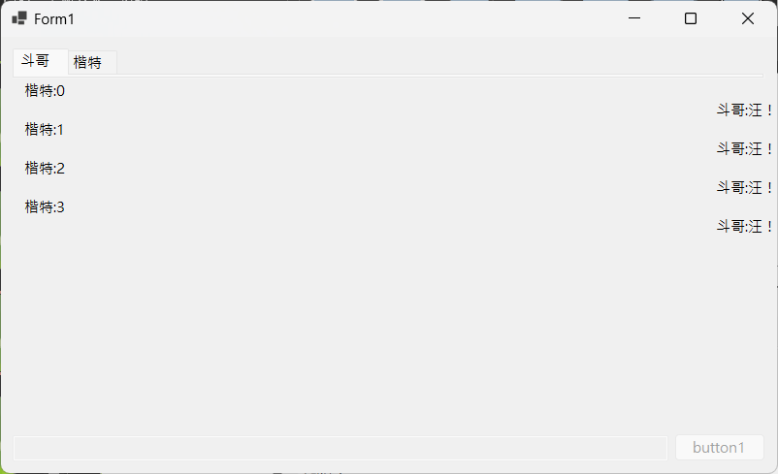
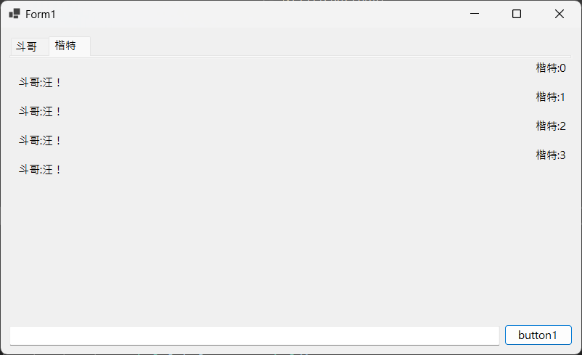
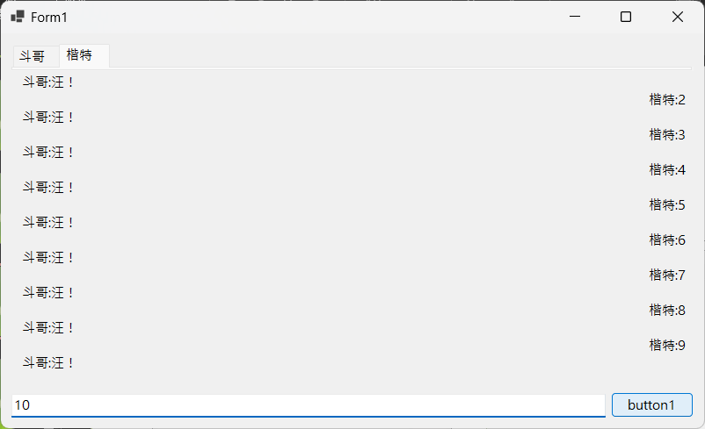
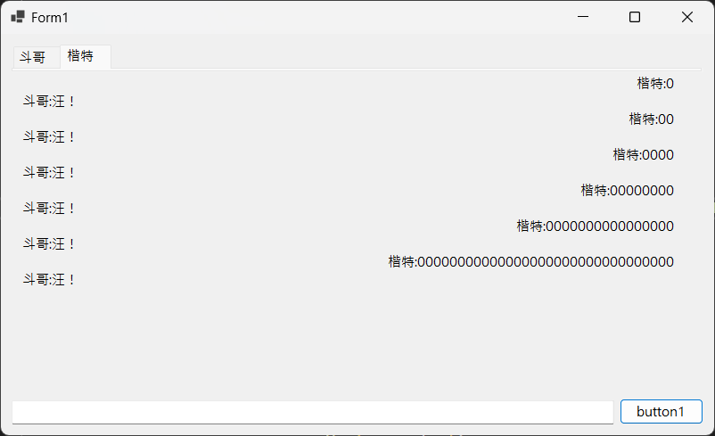
4-1

Slide 6
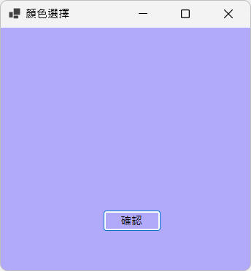
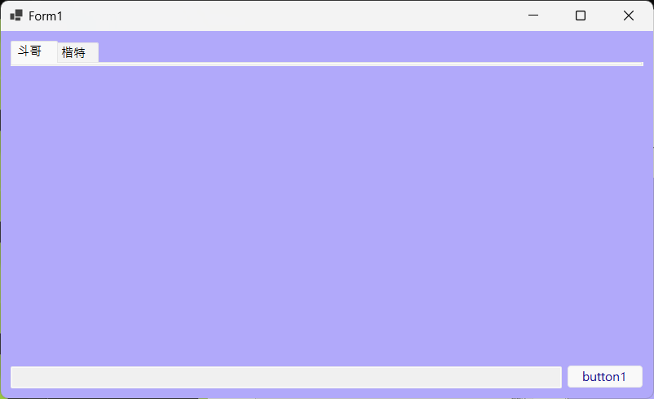
4-1
雙擊視窗空白處後跳出新視窗，每次點擊新視窗後視窗會變成隨機顏色，按下視窗上的確定鈕就可以將聊天室變為該顏色，雙方有不同的聊天室背景色。

Slide 7
4-2
斗哥對於你先前的努力很滿意，因此決定讓你繼續設計聊天室介面，事成後讓你當洞悟幫的二把手。
這次斗哥親力親為，他決定自己模擬兩方互相發送訊息。 雖然你已經在上方透過 TabControl 區分了視角，但為了避免斗哥搞混，你決定在訊息文字旁顯示圖片以代表發送者是誰。
為了避免聊天室內只有一堆文字，還加上了發送表情符號的按鈕
另外，貪玩的斗哥想在聊天室內玩遊戲，因此你被迫得想辦法在聊天室內加上猜拳的功能。

Slide 8


4-2
每一筆訊息包含包含頭像、名稱和訊息內容
格式為 (頭像) : (訊息內容)
楷特頭像 斗哥頭像

Slide 9
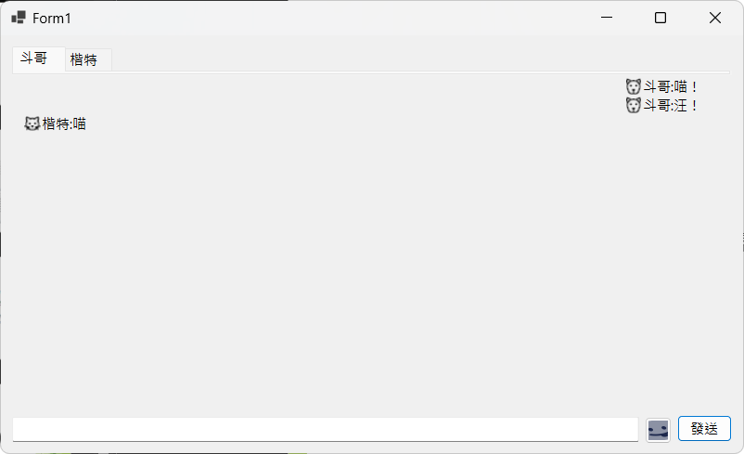
4-2
兩方皆可以主動發送訊息
斗哥的叫聲是「汪！」，楷特的叫聲是「喵！」
當有一方發出自己的叫聲（「汪！」或「喵！」）時，另一方會直接以自己的叫聲但去除驚嘆號（「汪」或「喵」）自動回覆

Slide 10
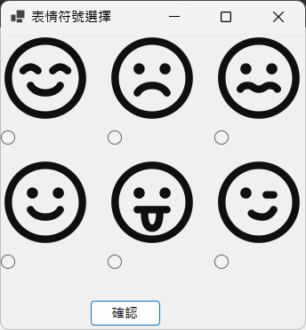
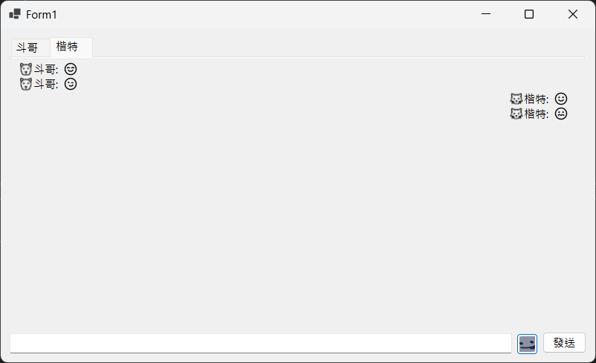
4-2
發送按鈕旁新增表情符號按鈕，按下表情符號按鈕後會彈出選擇視窗
選擇後會在聊天室顯示訊息的地方顯示表情符號

Slide 11
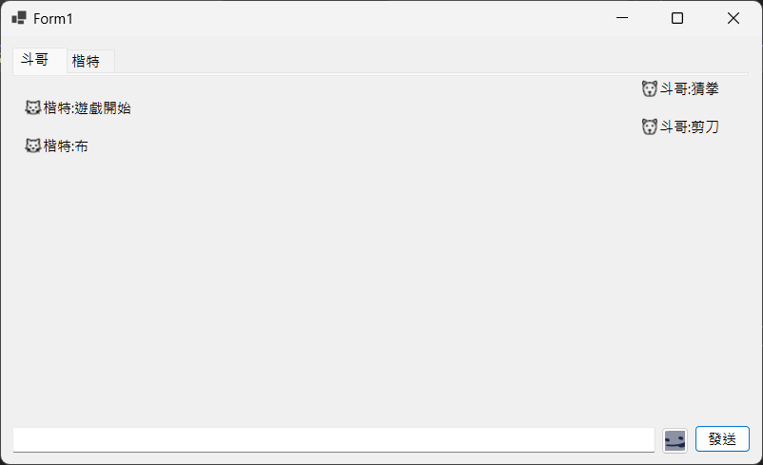
4-2
只有斗哥會發起猜拳
斗哥發出「猜拳」的訊息後，楷特會自動回覆「遊戲開始」並關閉主動發送訊息的功能
斗哥接下來僅會發送「剪刀」、「石頭」或「布」三種訊息 （如果發送以外的訊息，將直接清空文字輸入框並且不會傳出訊息）
楷特會在接收到訊息後，自動傳出輸給斗哥的「剪刀」、「石頭」或「布」，隨後重新啟用動發送訊息的功能

